Slide 1
4006 - TÜBİTAK Bilim Fuarları Destekleme Programı Çalıştay Değerlendirme Raporu

Slide 2
Sunum İçeriği
Genel Bilgi
Çalıştay Gündemi
2016-2017 Çağrı Döneminde Yaşanan Sorunlar
4006-TÜBİTAK Bilim Fuarlarına Okulların Teşvik Edilmesi
Görüş ve Öneriler
Sonuç ve Değerlendirme

Slide 3
Genel Bilgi
Tarih: 22-23 Temmuz 2017
Yer: Çayeli/RİZE Hizmet İçi Eğitim Enstitüsü
Katılımcılar:
TÜBİTAK Bilim ve Toplum Programları Müdürlüğü Personeli
TÜBİTAK Danışma ve Değerlendirme Üyeleri
2016-2017 dönemi 4006-TÜBİTAK Bilim Fuarları İl Temsilcileri
İl Milli Eğitim Müdürlüğü Ar-Ge Sorumluları
Amaç:
2016-2017 Döneminde Karşılaşılan Sorunların Giderilmesi
İl Temsilcileri Sisteminin İyileştirilmesi

Slide 4
Çalıştay Gündemi
2016-2017 Çağrı Döneminde Yaşanan Sorunlar
Karşılaşılan Sorunlara Çözüm Önerileri
4006-TÜBİTAK Bilim Fuarlarına Okulların Teşvik Edilmesi

Slide 5
2016-2017 Çağrı Döneminde Yaşanan Sorunlar
Okul müdürlerinin proje yürütücüleri üzerine baskıları
Projelerin öğrenci kaynaklı olmaktan ziyade öğretmen kaynaklı olması
Yarışma ortamı oluşturulması
İş takviminin belirsiz olması
İletişim kaynaklı sorunlar (e-posta, telefon, proje geri bildirim vb.)
Sözleşme gönderimi aşamasında zaman sorunu
Mali harcama kalemlerinin belirsiz olması

Slide 6
4006-TÜBİTAK Bilim Fuarlarına Okulların Teşvik Edilmesi
Proje yürütücülüğünün gönüllülük esasına dayandırılması
Proje yürütücüsünün teşvik edilmesi
Proje yapmanın eğlenceli taraflarının ön plana çıkarılması
Okul ortamının, öğrenilen ve araştırılan dinamik bir yapıya dönüştürülmesi

Slide 7
Görüş ve Öneriler
Öneri | Durum
E-imza sistemine geçilmesi
Başvuru tarihinin öne çekilmesi
Başvuru süreci ve iş takviminin önceden hazırlanması ve paylaşılması
Bilgilendirme toplantısı
İl Milli Eğitim Müdürlüğü Ar-Ge Sorumlularının belirlenerek internet sitesinde* ilan edilmesi
*http://bilimiz.tubitak.gov.tr

Slide 8
Görüş ve Öneriler
Öneri | Durum
İl temsilcilerinin sorumlu olduğu okul sayılarının ortalama 25-80 okul olarak belirlenmesi
Proje yürütücülerine sistemden indirebilecekleri sertifikaların verilmesi
İl temsilcilerinin proje değerlendirme aşamalarının proje yürütücülerine sözleşme gönderilmeden tamamlanması
Değerlendirme kriterlerinin net bir şekilde belirtilmesi

Slide 9
Görüş ve Öneriler
Öneri | Durum
İl temsilcilerinin sorumlu olduğu okul sayılarının ortalama 25-80 okul olarak belirlenmesi
Proje yürütücülerine sistemden indirebilecekleri sertifikaların verilmesi
İl temsilcilerinin proje değerlendirme aşamalarının proje yürütücülerine sözleşme gönderilmeden tamamlanması
Projelerin sınıflandırması konusunda detaylı bilgi verilmesi*
* http://bilimiz.tubitak.gov.tr adresinde bulunan kılavuzlarda detaylı bilgiler mevcuttur

Slide 10
Görüş ve Öneriler
Öneri | Durum
İl temsilcilerinin de okulları izleme sürecine dahil edilmesi ve yerinde kontrol sağlaması
Bilim Fuarı tarihlerinin İl Milli Eğitim Müdürlüklerine liste olarak iletilmesi
Proje kapsamında harcama kalemlerinin belirlenmesi ve belirtilmesi
Din Kültürü ve Ahlak Bilgisi projelerine yer verilmemesi

Slide 11
Görüş ve Öneriler
Öneri | Durum
İzleyici görevlendirmelerinin başvuru aşamasında yapılması
Öğretmen ve öğrencilere proje eğitimi verilmesi*
Proje kapsamında harcama kalemlerinin belirlenmesi ve belirtilmesi
* http://bilimiz.tubitak.gov.tr adresinde bulunan kılavuzlarda detaylı bilgiler mevcuttur

Slide 12
Görüş ve Öneriler
Öneri | Durum
E-posta ve internet sitesi üzerinden bilgilendirilme yapılması dışında SMS (kısa mesaj) gönderilmesi
Fuarda sergilenen projeler arasından seçim yapılarak ödüllendirme yapılması
Türkiye genelinde en iyi 100 proje belirlenmesi
Proje alt limit sayısının azaltılması

Slide 13
Görüş ve Öneriler
Öneri | Durum
İl temsilcisinin sorumlu olduğu ilde proje yürütücülerine yönelik seminer veya çalıştay düzenlemesi
Özel okulların da destek kapsamına alınması

Slide 14
Sonuç ve Değerlendirme
Görüş ve öneriler dikkate alınarak gerekli güncellemeler yapılmıştır.
Projelerin revize sürecinde yaşanan sıkıntıları önlemek adına süreçte onay sonrası revize işlemi kaldırılmıştır.
http://bilimiz.tubitak.gov.tr internet sitesinin etkin bir şekilde kullanılması teşvik edilmelidir.

Slide 15
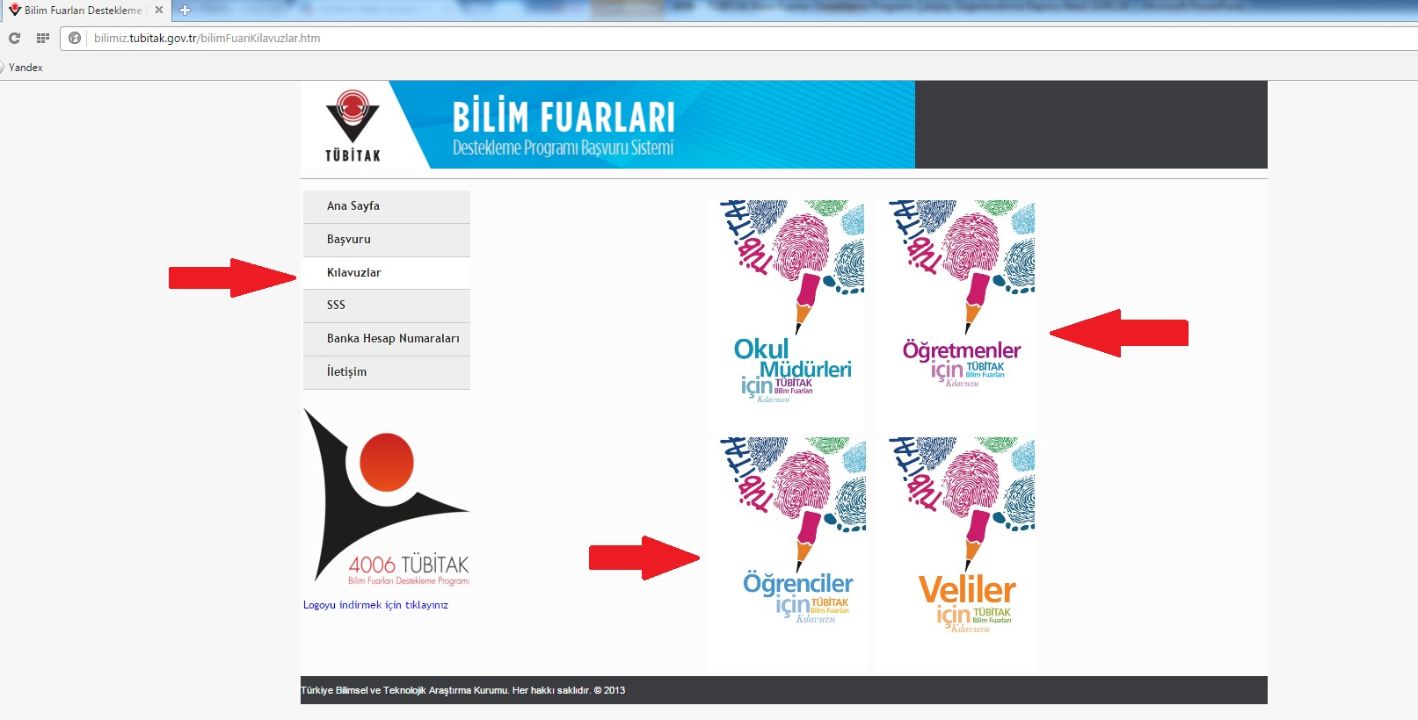
Sonuç ve Değerlendirme
http://bilimiz.tubitak.gov.tr internet sitesinde bulunan kılavuzlarda önerilen maddelerin bir kısmının cevabı yer almaktadır.

Slide 16
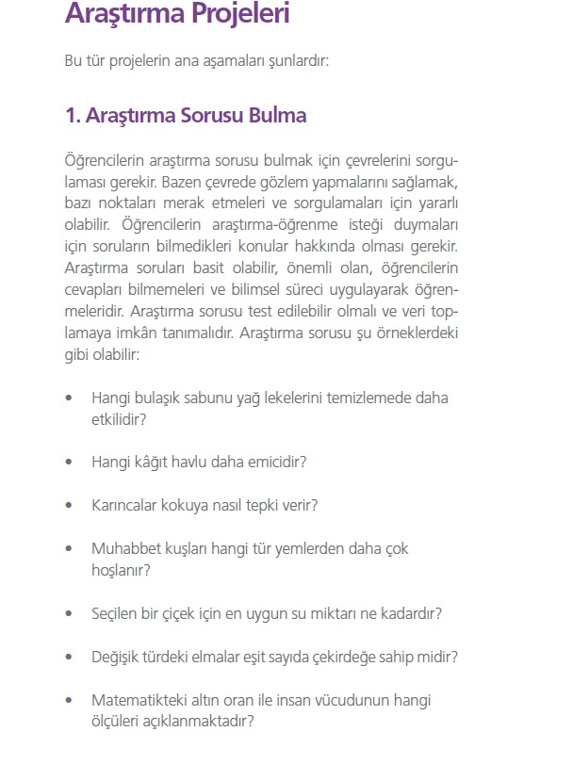
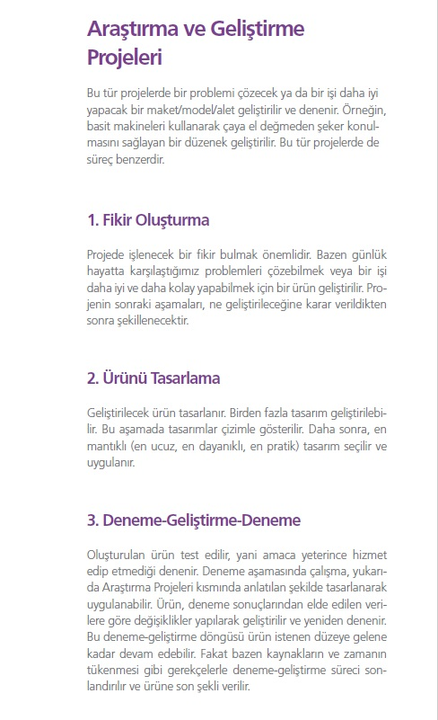
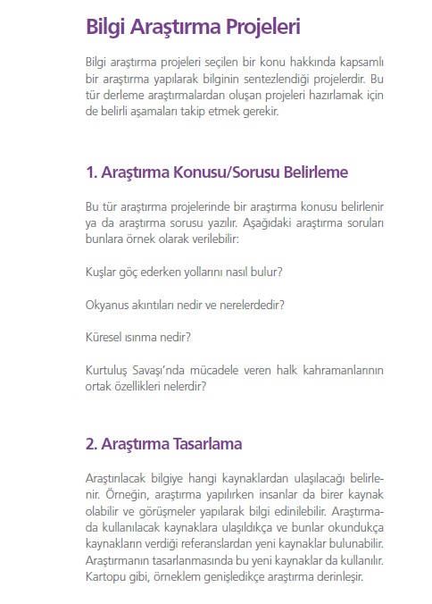
Sonuç ve Değerlendirme
http://bilimiz.tubitak.gov.tr internet sitesinde bulunan kılavuzlarda önerilen proje türleri detaylı bir şekilde örneklerle açıklanmıştır

Slide 17
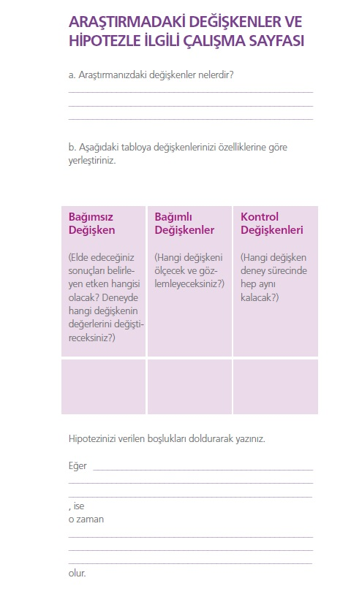
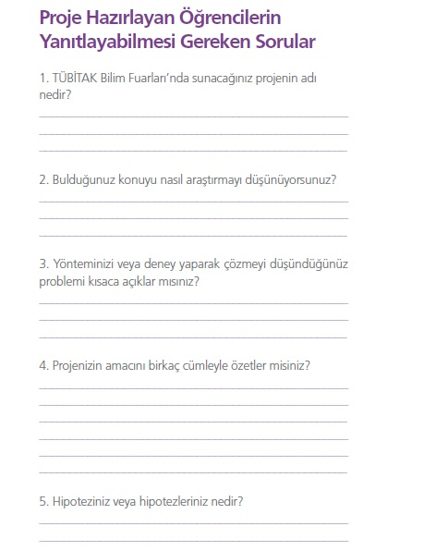
Sonuç ve Değerlendirme
http://bilimiz.tubitak.gov.tr internet sitesinde bulunan kılavuzlarda öğrenciler için çalışma sayfaları mevcuttur.

Slide 18
Sonuç ve Değerlendirme
En çok eleştiri yapılan konu olan projelerin revize süreci, yeni çağrı döneminde öneriler doğrultusunda güncellenmiştir.
http://bilimiz.tubitak.gov.tr internet sitesinde bulunan kılavuzlar dikkate alınarak projeler revize edilebilir
Revizeler başvuru aşamasında tamamlanacak
Proje onaylandıktan sonra revize talep edilmeyecek
Başvuru sistemi kapandıktan sonra revize talepleri dikkate alınmayacak

Slide 19
Sonuç ve Değerlendirme
Önerileriniz için
bt4006@tubitak.gov.tr

Slide 20
TEŞEKKÜRLER
Bilim ve Toplum Daire Başkanlığı
Bilim ve Toplum Programları Müdürlüğü
TÜBİTAK Ek Hizmet Binası
Akay Cad. No:6 Ankara
www.tubitak.gov.tr/4004
www.tubitak.gov.tr/4005
www.tubitak.gov.tr/4006
www.tubitak.gov.tr/4007

